Slide 1

第2章 文化

Slide 2

一、文化的涵义与特性
（一）文化的涵义
拉丁语
泰勒

Slide 3

一、文化的涵义与特性
（二）文化的特性
具有超生理性和超个人性

Slide 4

一、文化的涵义与特性
（二）文化的特性
复合型
象征性
传递性

Slide 5

一、文化的涵义与特性
（二）文化的特性
文化的变迁性与文化堕距

Slide 6
二、文化的区分
（一）物质文化与非物质文化
（二）主文化与亚文化
（三）主文化与反文化
（四）评比文化与非评比文化

Slide 7
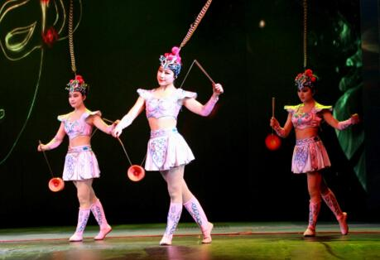
二、文化的区分
（一）物质文化与非物质文化
物质文化
非物质文化

Slide 8

二、文化的区分
（二）主文化与亚文化
主文化
亚文化：民族亚文化、职业亚文化、越轨亚文化

Slide 9

二、文化的区分
（三）主文化与反文化
主文化
反文化

Slide 10

二、文化的区分
（四）评比文化与非评比文化
评比文化
非评比文化

Slide 11
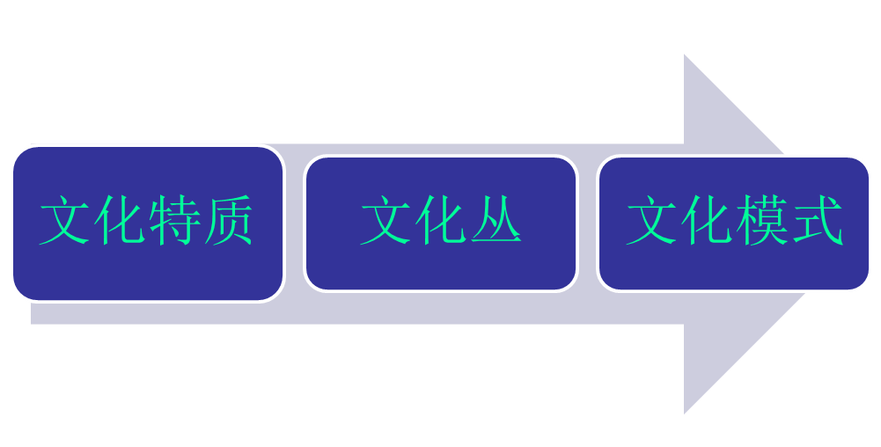
三、文化的内涵结构
社会学主要从文化特质、文化丛与文化模式三个层次上分析文化的结构。

Slide 12

四、文化的外延结构
象征符号
价值观念
规范体系
物质文明

Slide 13

五、文化模式分析
在文化模式的评价上存在如下两种倾向：
文化中心主义
文化相对主义

Slide 14
六、文化的功能
（一）文化是社会和民族分野的标志。
（二）文化使社会有了系统的行为规范。
（三）文化使社会团结有了重要的基础
（四）文化塑造了社会的人

Slide 15



思考题
利用您所学的知识，分析下面图片的相关文化知识。

